Slide 1
Impacto do precedente na análise do pedido administrativo de compensação
Rodrigo Massud
Mestre e Doutorando PUC/SP.
Professor IBET e PUC/SP-COGEAE. Pesquisador GE-PTA/IBET.
Advogado.

Slide 2
A observância dos precedentes garante previsibilidade aos cidadãos e estabiliza as expectativas (...) O sistema de precedentes é um caminho para a realização da garantia constitucional da segurança jurídica, afastando “razões eventualmente discricionárias e arbitrárias” nos julgamentos.
https://portal.stf.jus.br/noticias/verNoticiaDetalhe.asp?idConteudo=498404&ori=1
Segurança jurídica e isonomia
Precedentes

Slide 3
Regimes rescisórios CPC/2015
Regime geral (art. 966): Sentenças declaratórias
Regime específico (art. 535): Sentenças condenatórias
Mudança jurisprudencial anterior: impugnação ao cumprimento de sentença (§§ 5º e 7º)
Mudança jurisprudencial posterior: rescisória especial (§ 8º)
E NO CASO DE OPÇÃO PELA COMPENSAÇÃO?

Slide 4
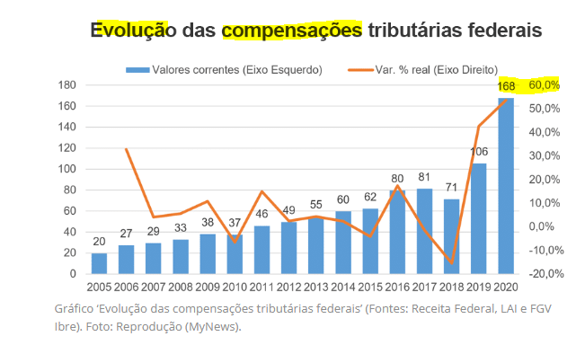
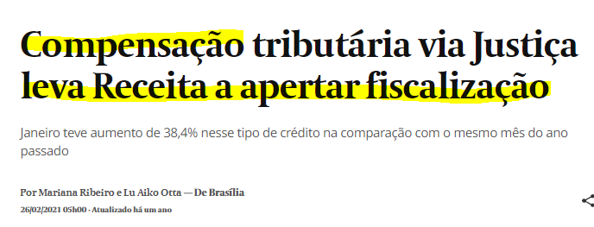
https://valor.globo.com/brasil/noticia/2021/02/26/compensacao-tributaria-via-justica-leva-receita-a-apertar-fiscalizacao.ghtml

Slide 5
Elementos da relação de indébito
(consequente da norma de indébito)
Sa
Contribuinte
Sp
Fisco
$
Crédito
Débito
Direito Subjetivo
Dever Jurídico

Slide 6
Restituição = gênero SÚMULA N. 461-STJ. “O contribuinte pode optar por receber, por meio de precatório ou por compensação, o indébito tributário certificado por sentença declaratória transitada em julgado.” Min. Eliana Calmon, 25/8/10
PARECER NORMATIVO COSIT Nº 11, DE 19 DE DEZEMBRO DE 2014: “(...) tal opção não altera a natureza jurídica dessa compensação, que nada mais é do que forma de execução da sentença transitada em julgado.”
.: Continuidade ontológica da mesma obrigação
Restituição do indébito
“Execução” de sentença PRECATÓRIO
FORMAS DE EXECUÇÃO
COMPENSAÇÃO

Slide 7
Cumprimento de sentença e sincretismo
Art. 535. A Fazenda Pública será intimada na pessoa de seu representante judicial, por carga, remessa ou meio eletrônico, para, querendo, no prazo de 30 (trinta) dias e nos próprios autos, impugnar a execução, podendo arguir:
III - inexequibilidade do título ou inexigibilidade da obrigação;
§ 7º A decisão do Supremo Tribunal Federal referida no § 5º deve ter sido proferida antes do trânsito em julgado da decisão exequenda.
§ 8º Se a decisão referida no § 5º for proferida após o trânsito em julgado da decisão exequenda, caberá ação rescisória, cujo prazo será contado do trânsito em julgado da decisão proferida pelo Supremo Tribunal Federal.

Slide 8
1) Precedente contrário produzido antes da coisa julgada |  | 2. Precedente contrário produzido após a coisa julgada
a) Cumprimento dos indébitos na via judicial | b) Cumprimento dos indébitos na via administrativa (habilitação e compensação) | a) Cumprimento dos indébitos na via judicial | b) Cumprimento dos indébitos na via administrativa (habilitação e compensação)
Prazo de 30 dias para a Fazenda impugnar o cumprimento de sentença. | Fazenda deve ser intimada após a desistência da execução judicial, quando então deve opor-se ao título no prazo de 30 dias. Não sendo intimada, a Fazenda deve opor-se ao título no prazo de 30 dias após a apresentação do PER/DCOMP inicial. | Fazenda deve ajuizar ação rescisória no prazo de 2 anos contados do trânsito em julgado do precedente, até a expedição da ordem requisitória do pagamento do precatório ao Tribunal. | Fazenda deve ajuizar ação rescisória no prazo de 2 anos contados do trânsito em julgado do precedente, até a prolação do despacho decisório que analisa o PER/DCOMP.

Slide 9
OBRIGADO!!
RMASSUD@CHOAIBPAIVA.COM.BR

